Slide 1
Touch-basierte Bildersuche
Wintersemester 2016/17
Seminar IMIR – 1. Zwischenpräsentation
Julian Catoni, Stephan Dinter, Jonas Fischer, Finn Schlenk
Notes:
<Foliennummer>

Slide 2
Inhalt
Grundidee
Setting
Anwendungsszenario
User Interface/Mockups
<Foliennummer>

Slide 3
Grundidee
1

Slide 4
Grundidee
Vorraussetzung: unscharfe Suche + Touchinteraktion
Konzept der „Bilderwolke“
  Grundlage: Bilderdatensatz mit reichlich Meta-Informationen/Tags
  Ausgangssituation einer jeden Suche → allgemeine Bilder mit wenig Details (Mensch, Hund, Auto, Sonne usw.)
  Bilder können in Vorauswahl gezogen werden
  zusätzliche Filter in Vorauswahl möglich (Zeit, Ort, Emotionen, Farben)
  Bestätigung der Vorauswahl ergibt neue Bildermenge
  iterativer Suchprozess → schrittweise Verfeinerung
<Foliennummer>

Slide 5
Setting
2

Slide 6
Setting
Displaytyp: Touchscreen, 24-32 Zoll, schräg liegend
Medientypen: Bilder aus gut katalogisierter/annotierter DB
Kontext
  lokal: öffentliche Einrichtungen wie Bibliotheken, Museen
  zeitlich: keine schnelle, spezifische Suche; eher längerer Prozess
  persönlich: kreative, inspirative Bildersuche auf Thema basierend
Retrieval-Funktion: Tag-/Merkmalbasiert, Machine-Learning-Ansätze
Visualisierung Ergebnismenge
  Bilderwolke in alle Richtungen bewegbar
  Möglichkeit zur sortierten Darstellung (Farbe, Zeitraum) + Minimap
<Foliennummer>

Slide 7
Anwendungsszenario
3

Slide 8
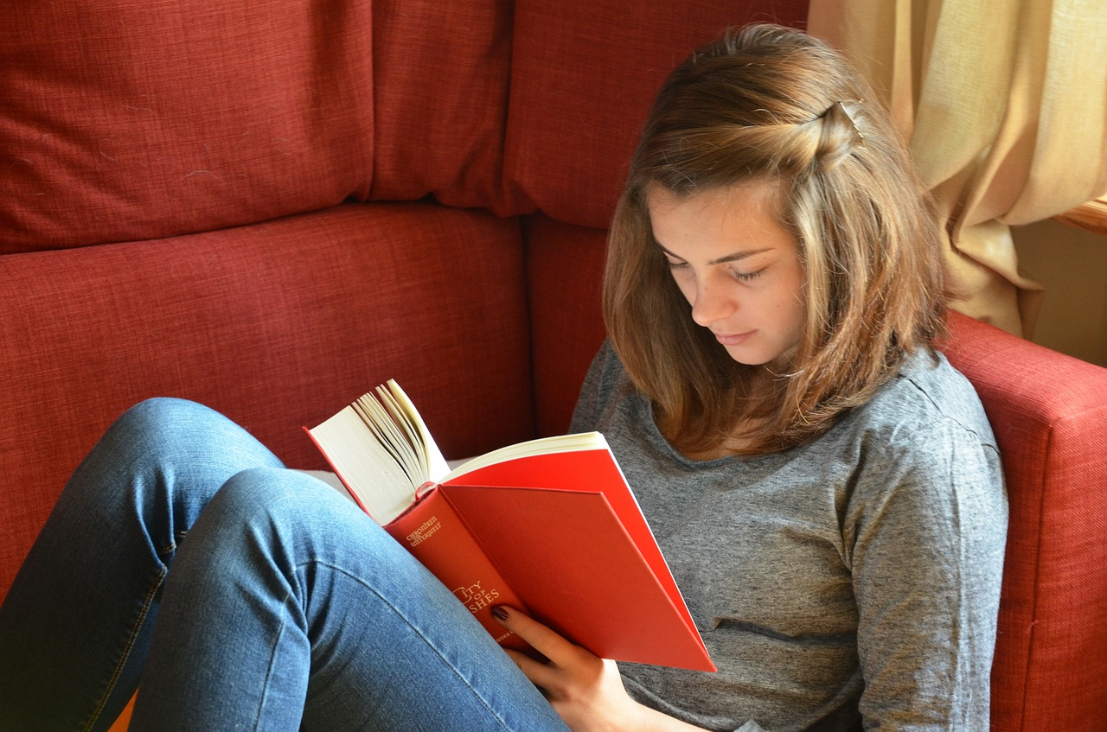
Anwendungsszenario
Nutzer
  Anna, Gymnasium, 9. Klasse
  regelmäßige Nutzung von Internet und
  Smartphone/Tablet
Szenario
  Für einen Vortrag in Geogaphie benötigt Anna eine Vielzahl von Bildern zum Thema „Südamerikas Regenwälder und deren Bewohner“. Sie weiß, dass die lokale Bibliothek ein großes und reichhaltig annotiertes Bildarchiv besitzt und möchte sich dort informieren.
  Die Bibliothek nutzt hierfür ein neuartiges Suchprogramm, welches über mehrere ausliegende Touchscreens bedienbar ist. Dieses eignet sich durch die Möglichkeit zur themenbasierten Bildsuche und der Nutzung von zeitlichen/geographischen Filtern für ihr Vorhaben.
<Foliennummer>

Slide 9
User Interface/Mockups
4

Slide 10
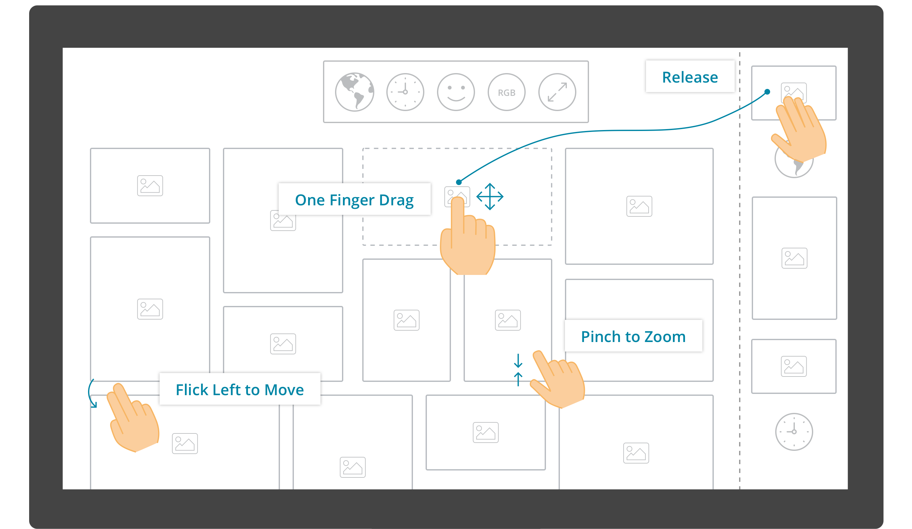
User Interface – Grundlegendes Layout
<Foliennummer>

Slide 11
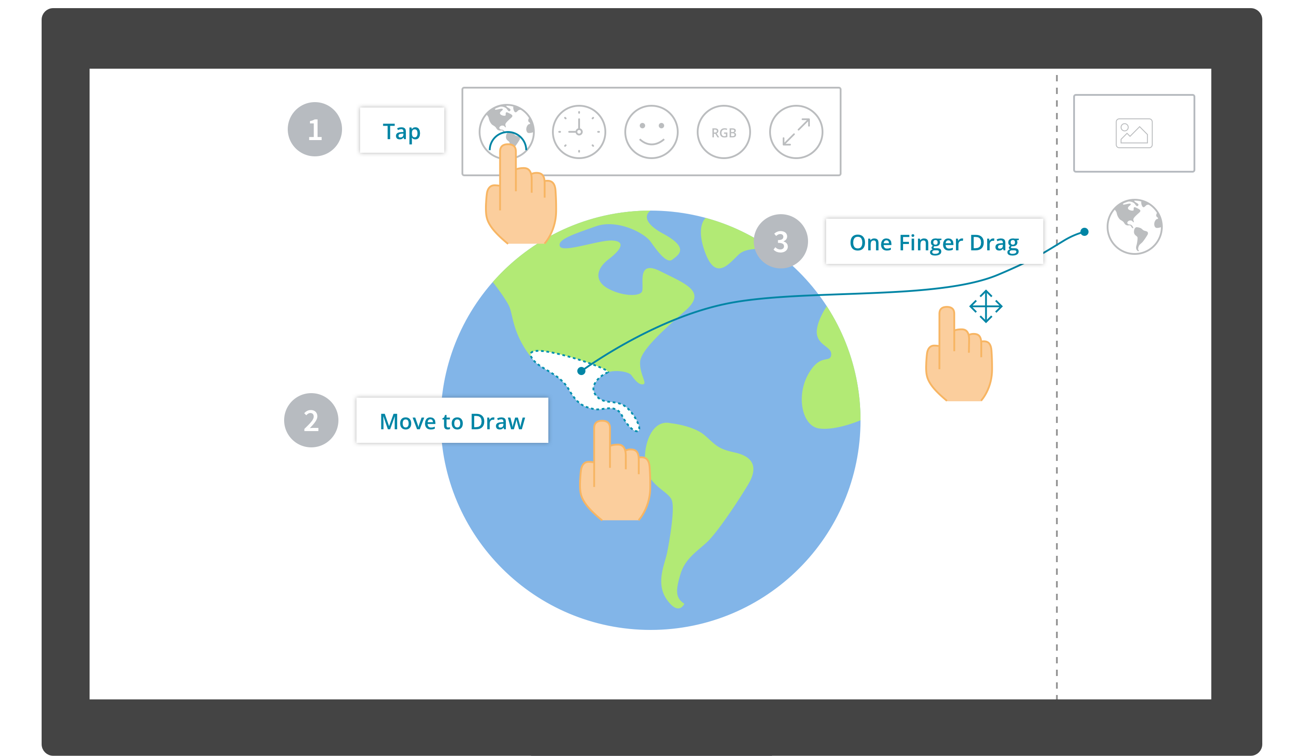
User Interface - Filter
<Foliennummer>

Slide 12
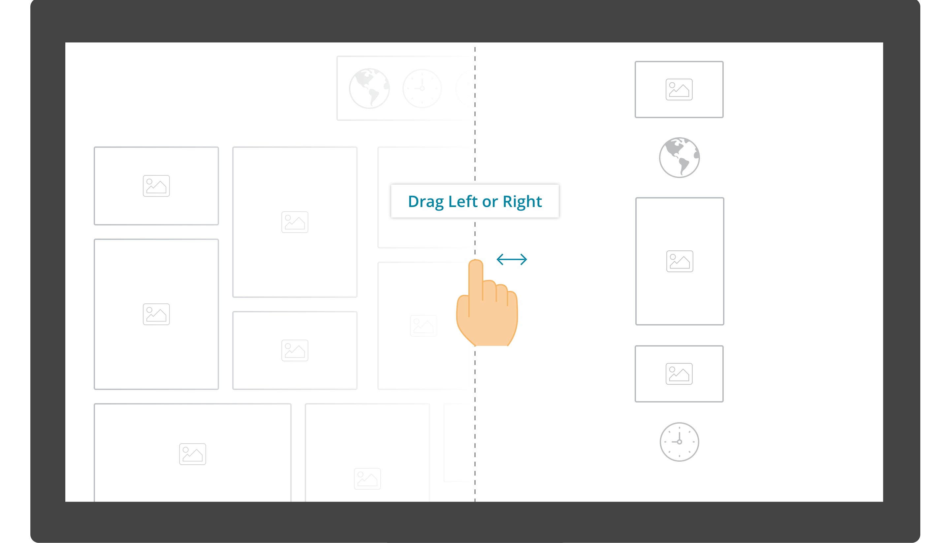
User Interface – Bestätigte Vorauswahl
<Foliennummer>

Slide 13
Vielen Dank für die Aufmerksamkeit!
Notes:
5
<Foliennummer>

